Slide 1

팔로알토 네트웍스 차세대 방화벽 (SSL VPN 사용자 매뉴얼)
2020.02.05
SS사업 2팀
서성탁 과장

Slide 2
Agent 다운로드

Slide 3
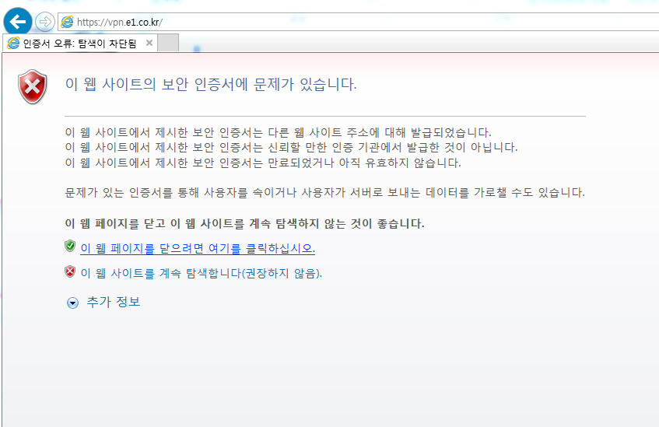
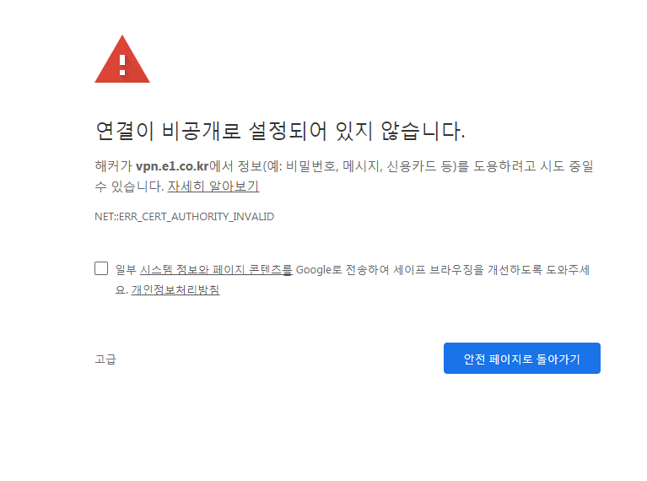
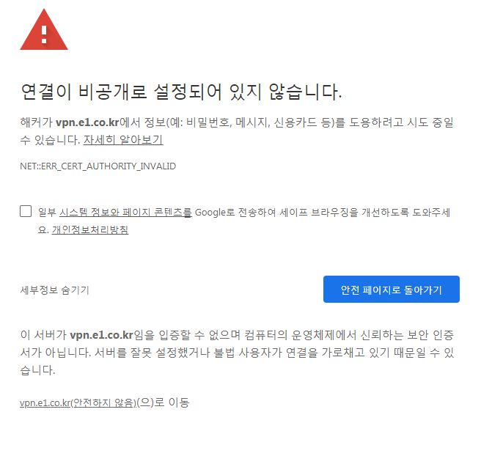
Agent 다운로드
◆ Portal 접속
Web Page에서 https://119.197.137.248 접속
접속 시 아래와 같은 Page가 출력 되면 아래 방법으로 진행
1) IE에서 접속 시 : 이 웹 사이트를 계속 탐색합니다(권장하지 않음). 클릭
2) Chrome에서 접속 시 : 고급 -> 119.197.137.248(안전하지 않음)(으)로 이동 클릭

Slide 4
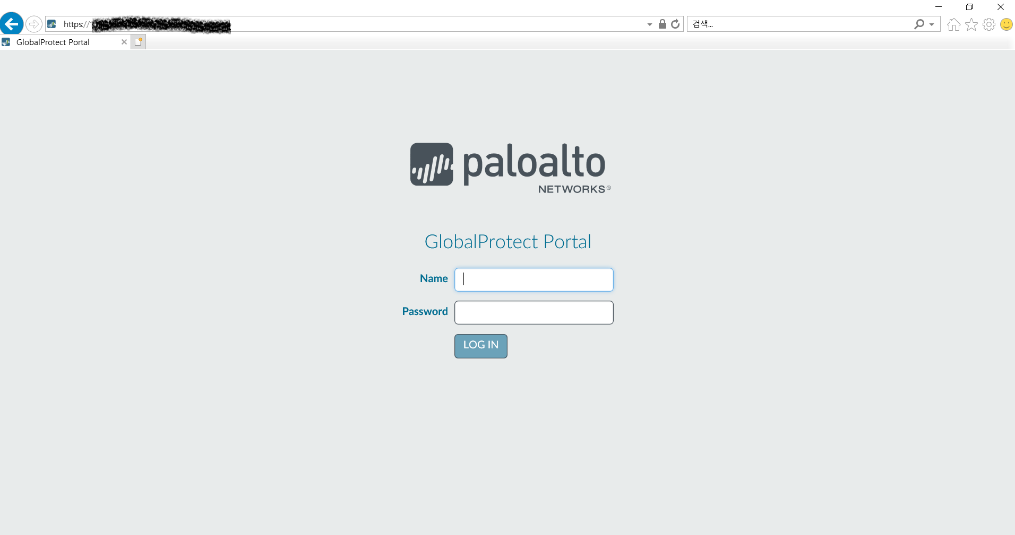
Agent 다운로드
◆ Portal 접속
GlobalProtect Portal Site 접속 및 할당 받은 계정 로그인
계정 로그인

Slide 5
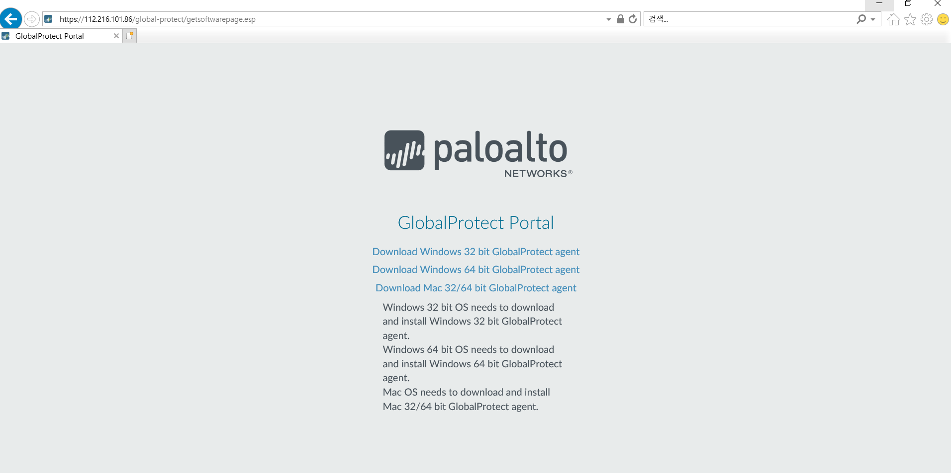
Agent 다운로드
◆ OS 별 해당하는 파일 다운로드
사용자 PC 환경에 맞는 Agent Download

Slide 6
Agent 설치

Slide 7
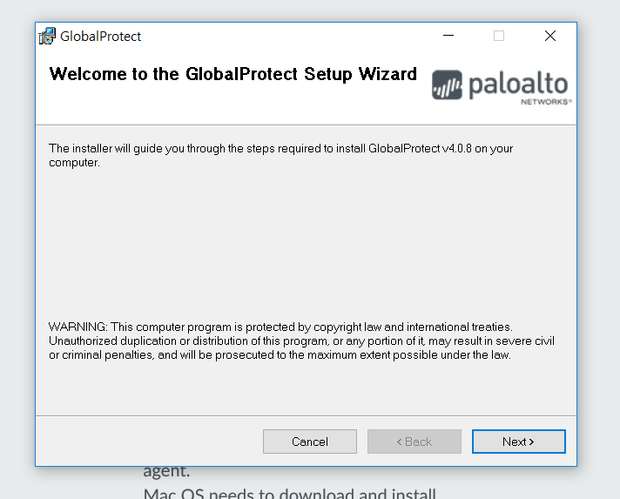
Agent 설치
- 진행에 따라 설치

Slide 8
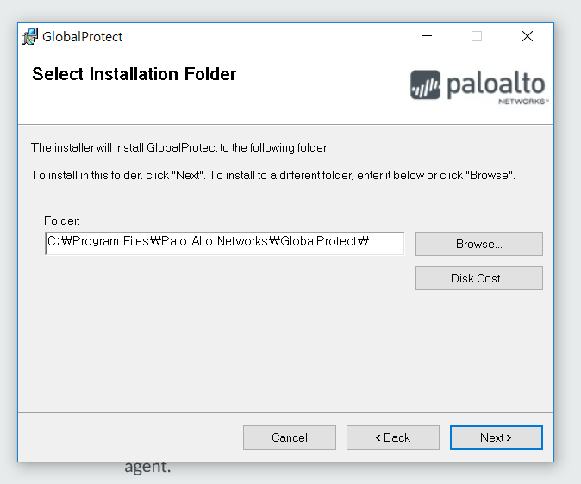
Agent 설치
- 진행에 따라 설치

Slide 9
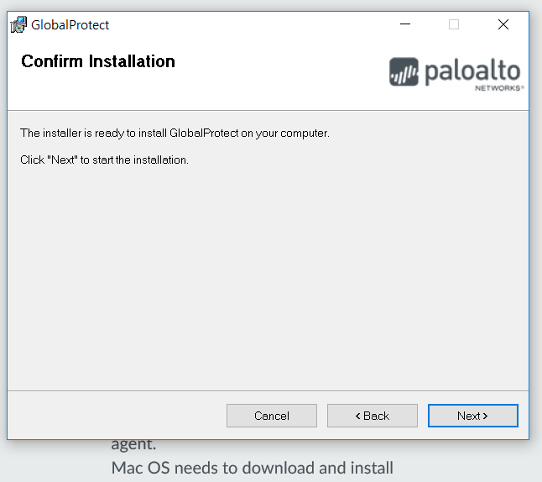
Agent 설치
- 진행에 따라 설치

Slide 10
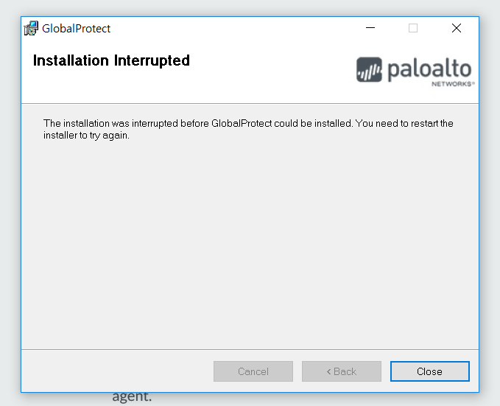
Agent 설치
- 설치 완료

Slide 11
SSL VPN

Slide 12
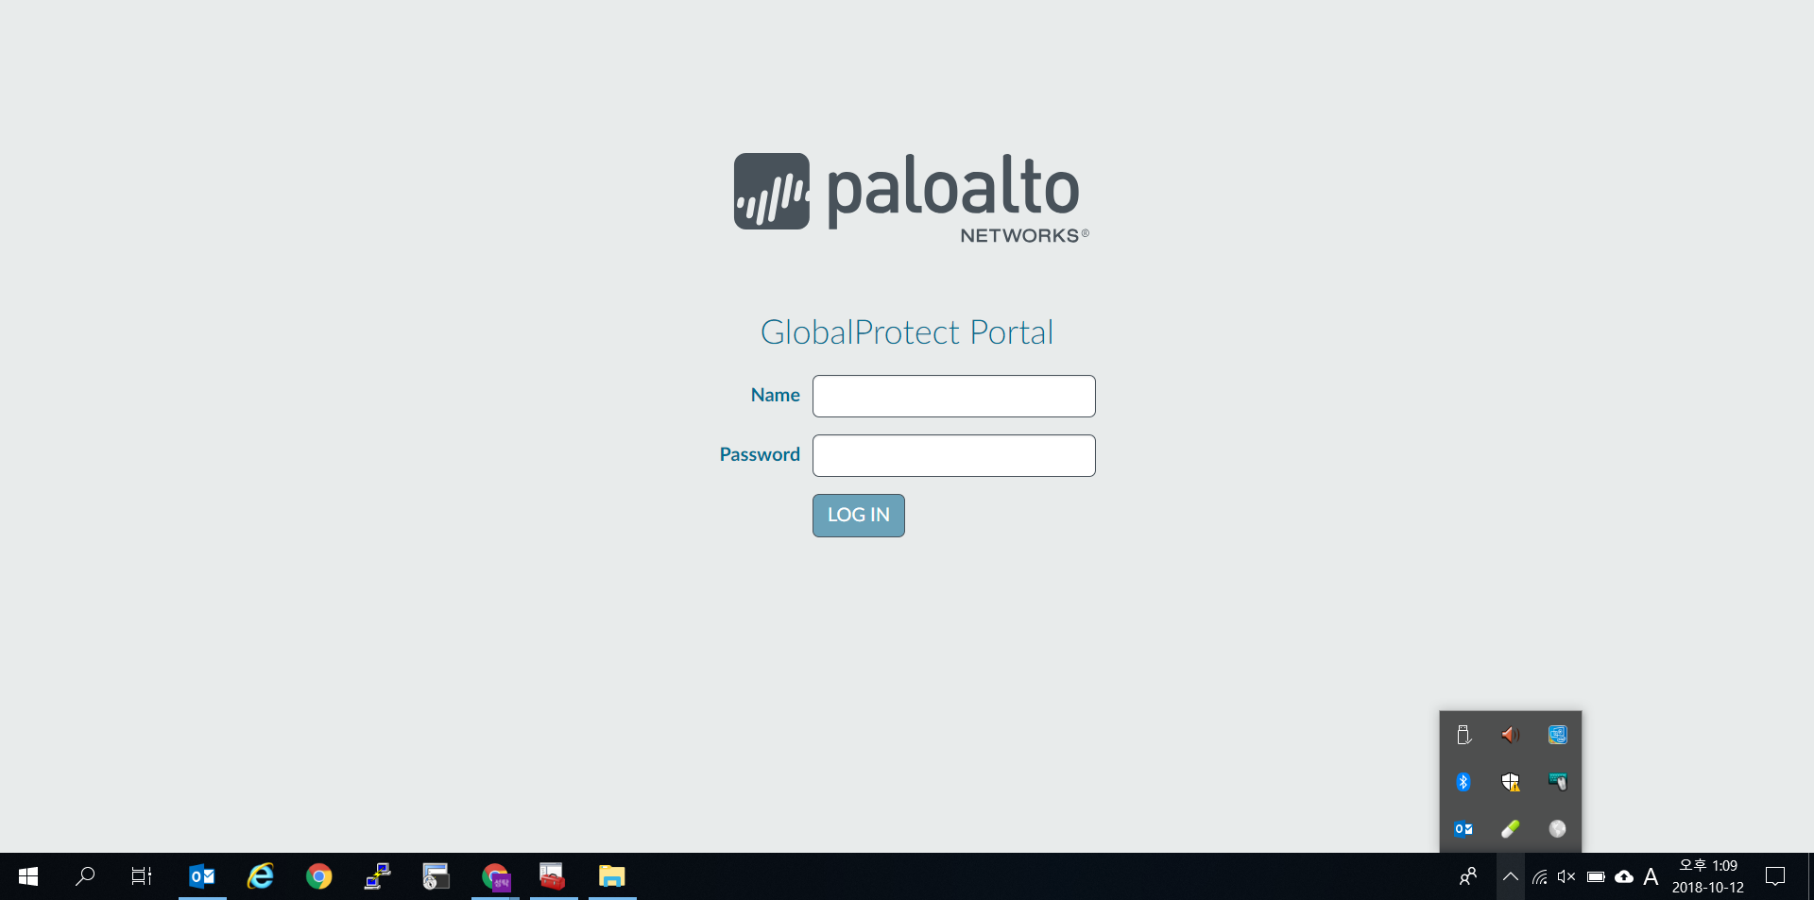
SSL VPN
◆ Agent 실행
- 하단 바의 지구본 모양 더블클릭

Slide 13
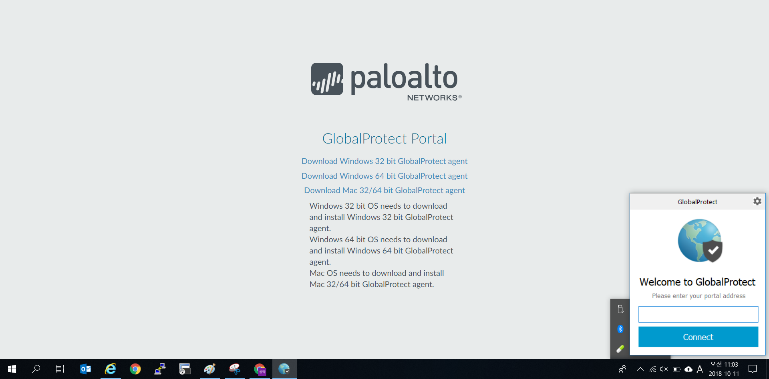
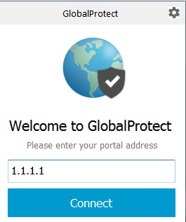
SSL VPN
◆ SSL VPN 접속
- 접속주소(119.197.137.248) 입력 후 Connect

Slide 14
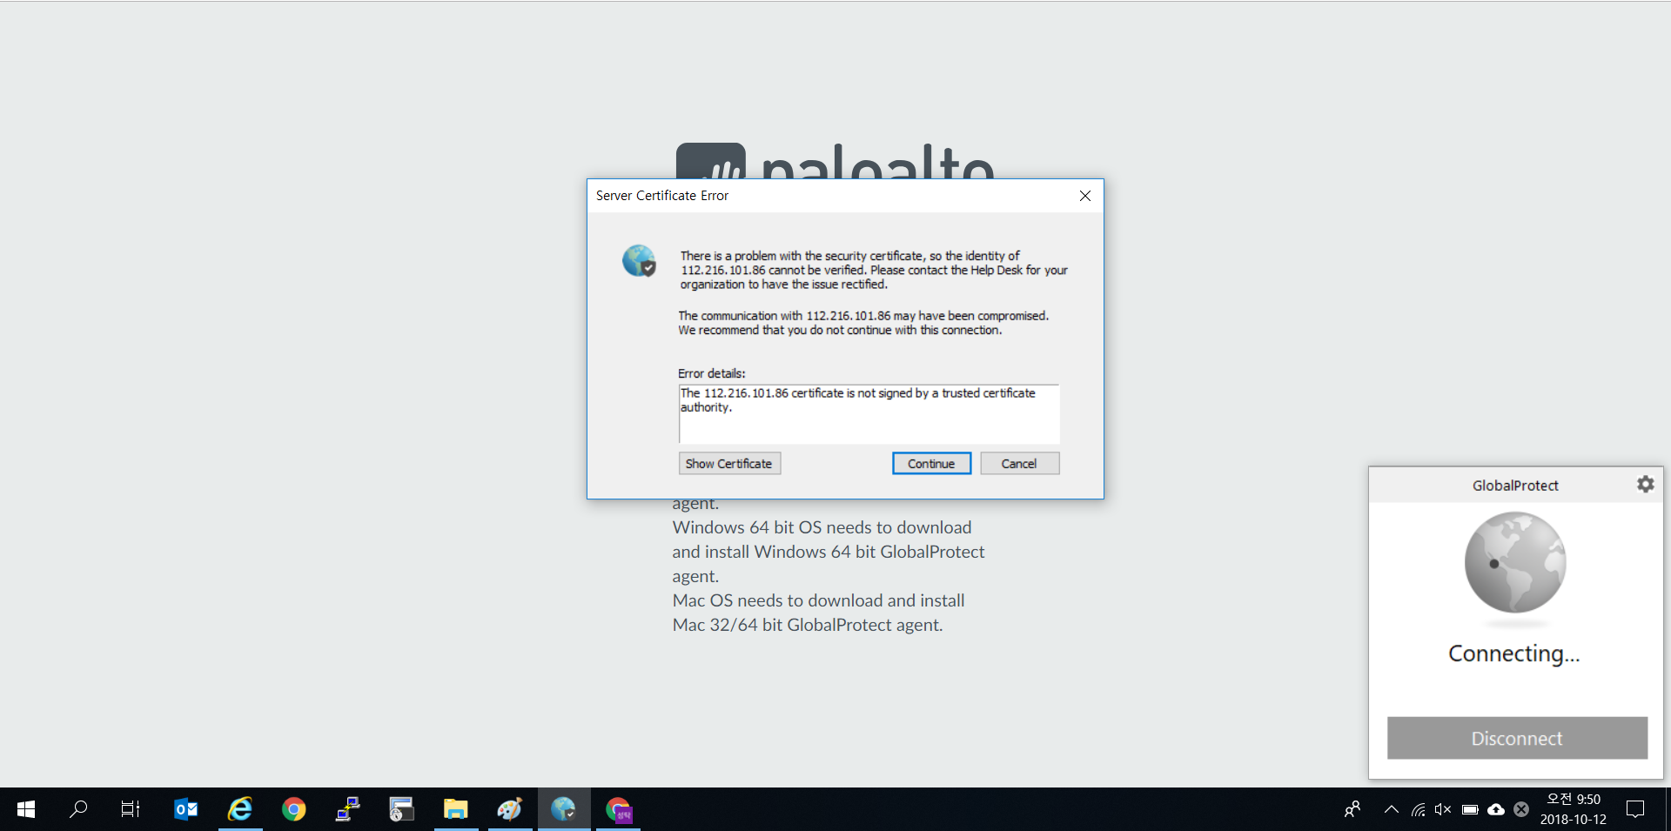
SSL VPN
◆ SSL VPN 접속(인증서)
인증서 관련 Error 창 발생 시 Continue 진행
(아래 화면처럼 인증서 관련 창 미 발생 시 인증 계속 진행)

Slide 15
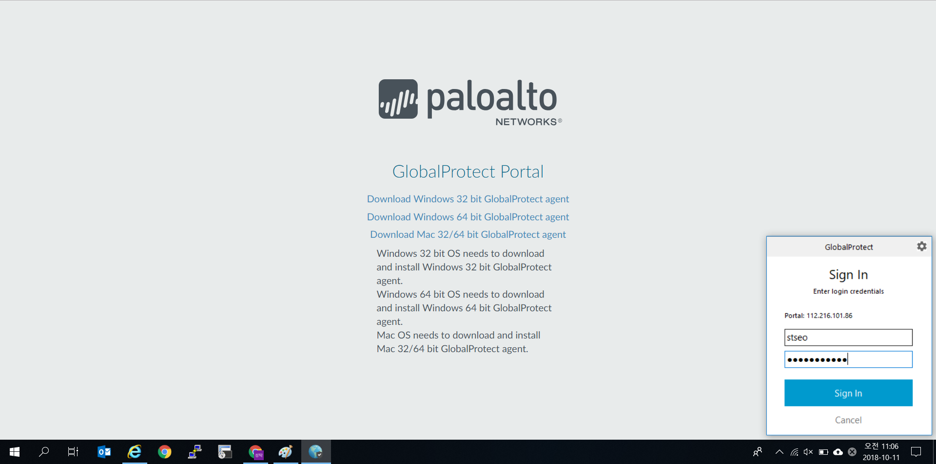
SSL VPN
◆ SSL VPN 접속
- 할당 받은 본인의 계정으로 로그인
계정으로
로그인

Slide 16
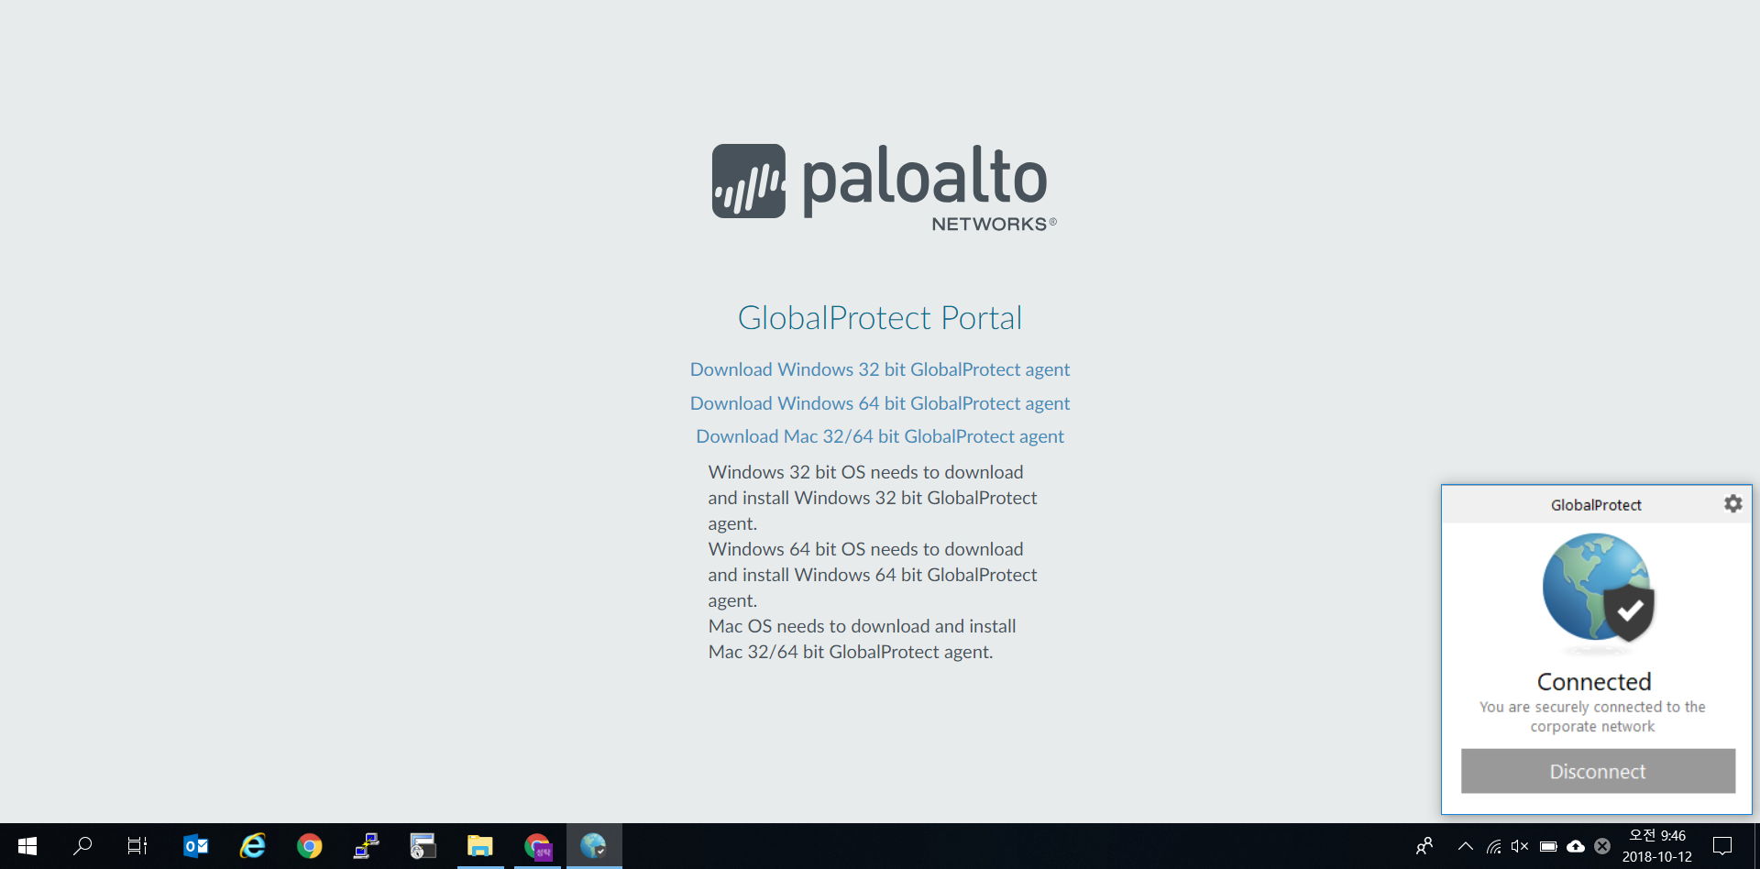
SSL VPN
◆ SSL VPN 접속
- SSL VPN 접속 완료

Slide 17
SSL VPN 접속정보

Slide 18
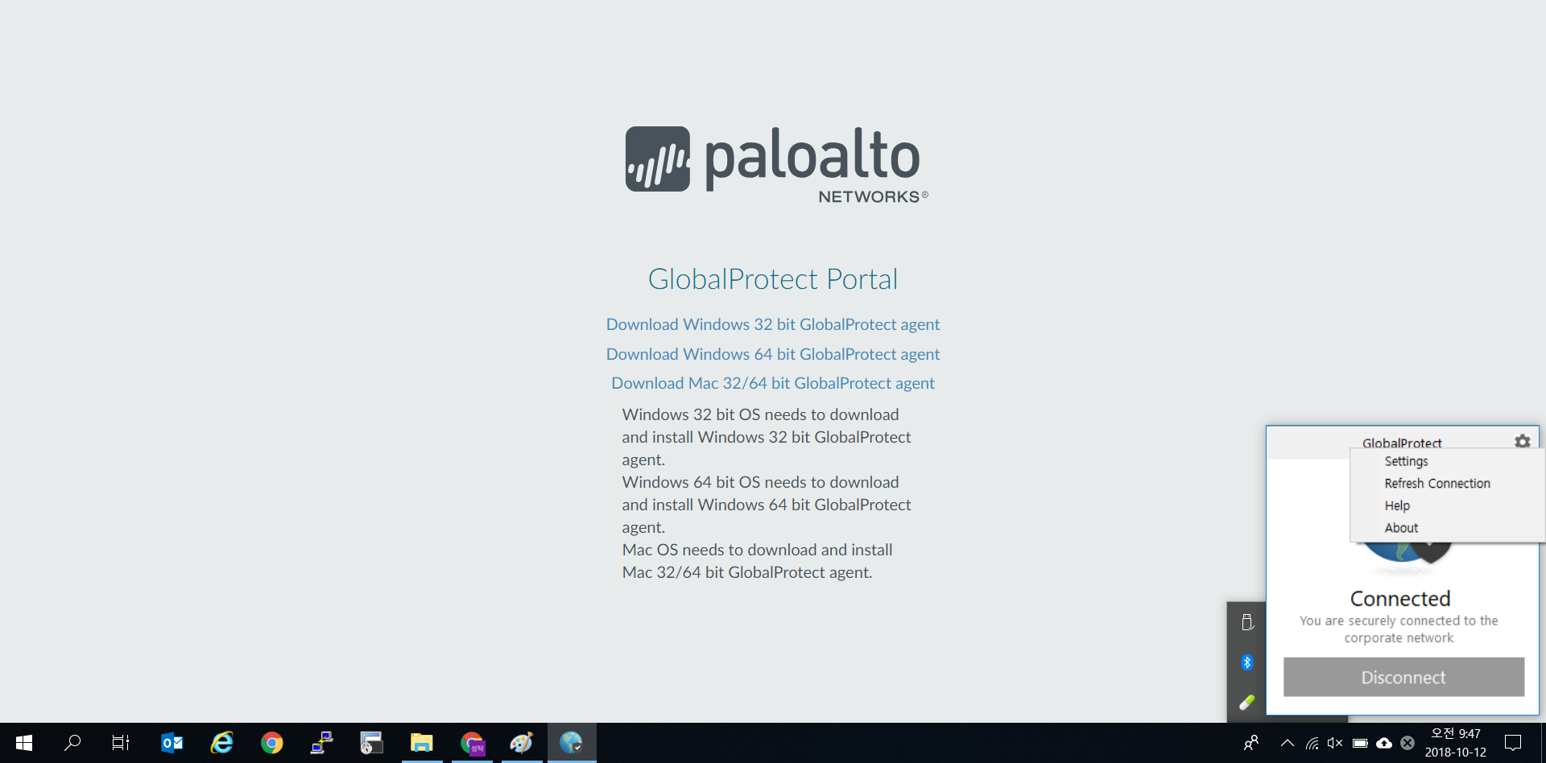
SSL VPN
◆ SSL VPN 접속정보
- 톱니바퀴 클릭 후 Settings 클릭

Slide 19
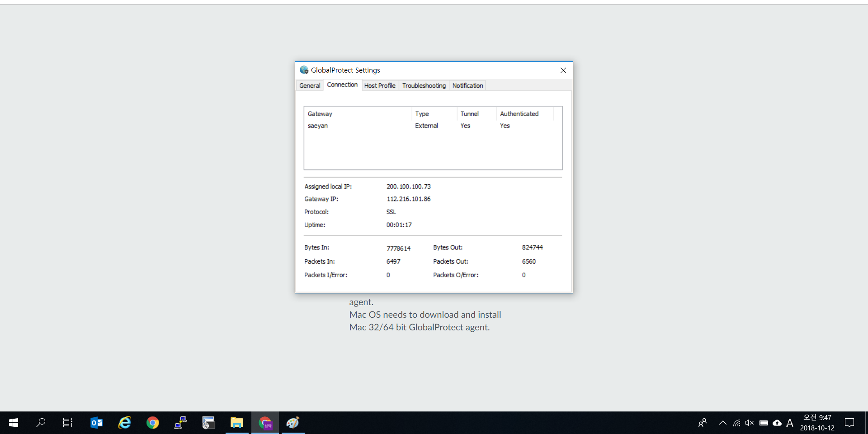
SSL VPN
◆ SSL VPN 접속정보
- Connection 탭에서 접속정보에 대해 확인 가능

Slide 20

감사합니다.

